Slide 1
数电第五次作业

Slide 2
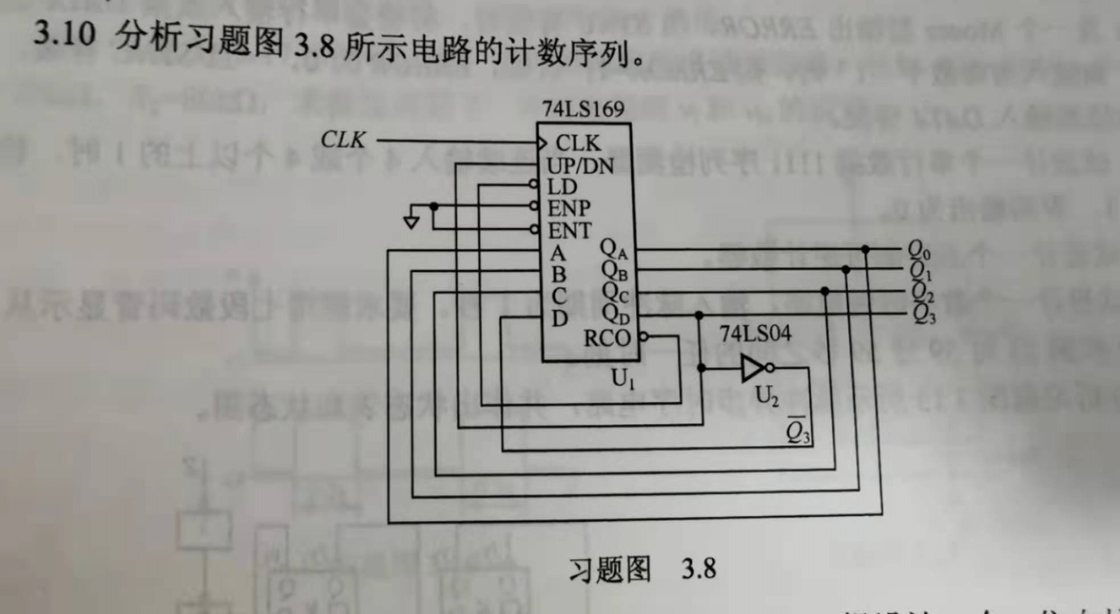
3.10
0111~0000 减 1 计数，0000 时 跳 转 到 1000；
1000~1111 加 1 计数，1111 时 跳 转 到 0111;
则该电路为模 16 计数器

Slide 3
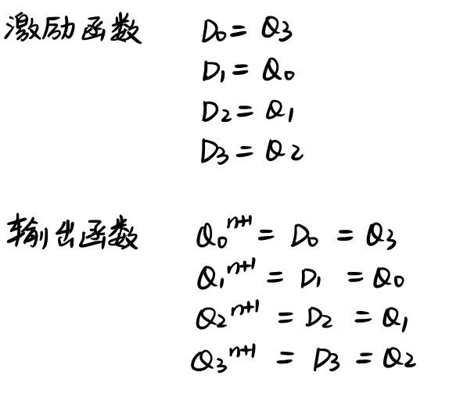
3.11
状态表、激励表、激励函数、输出函数

Slide 4
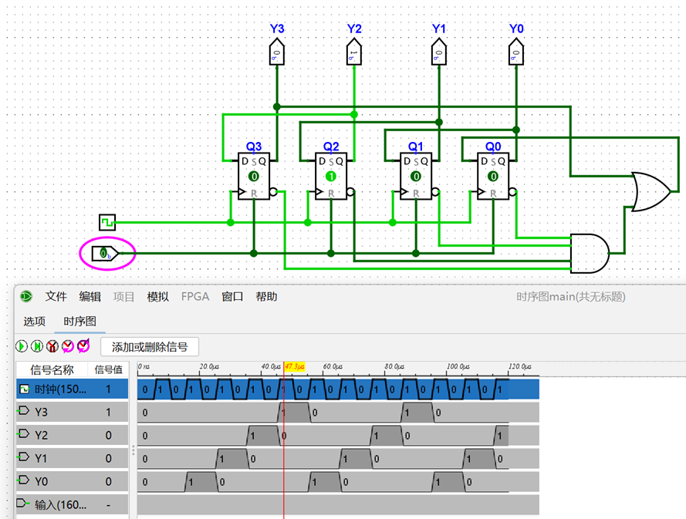
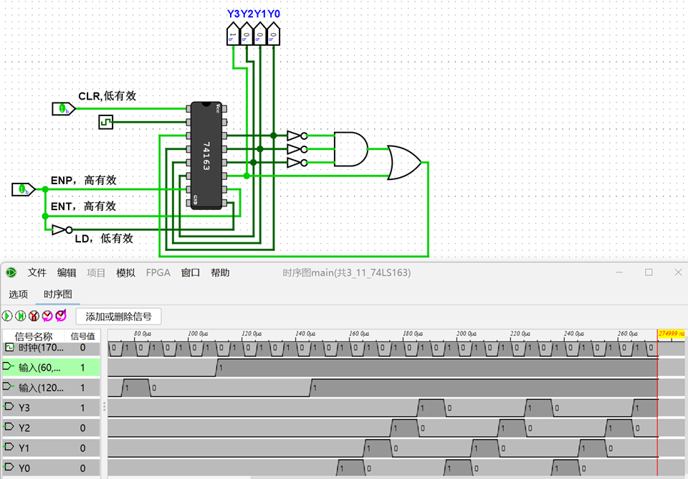
3.11
（1）D触发器
（2）74LS163

Slide 5
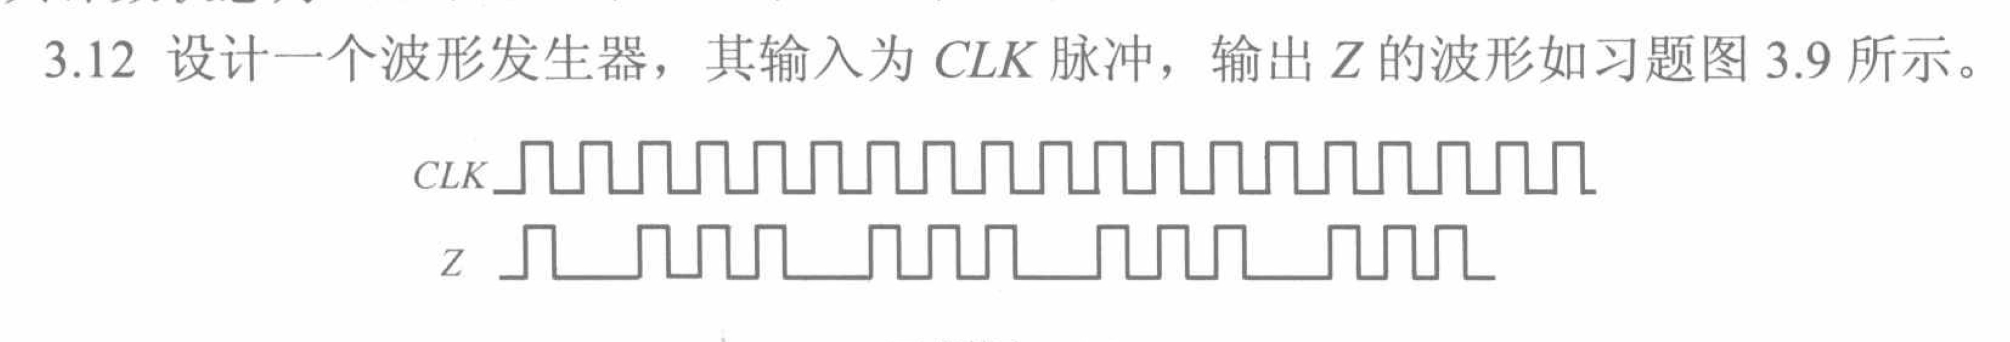
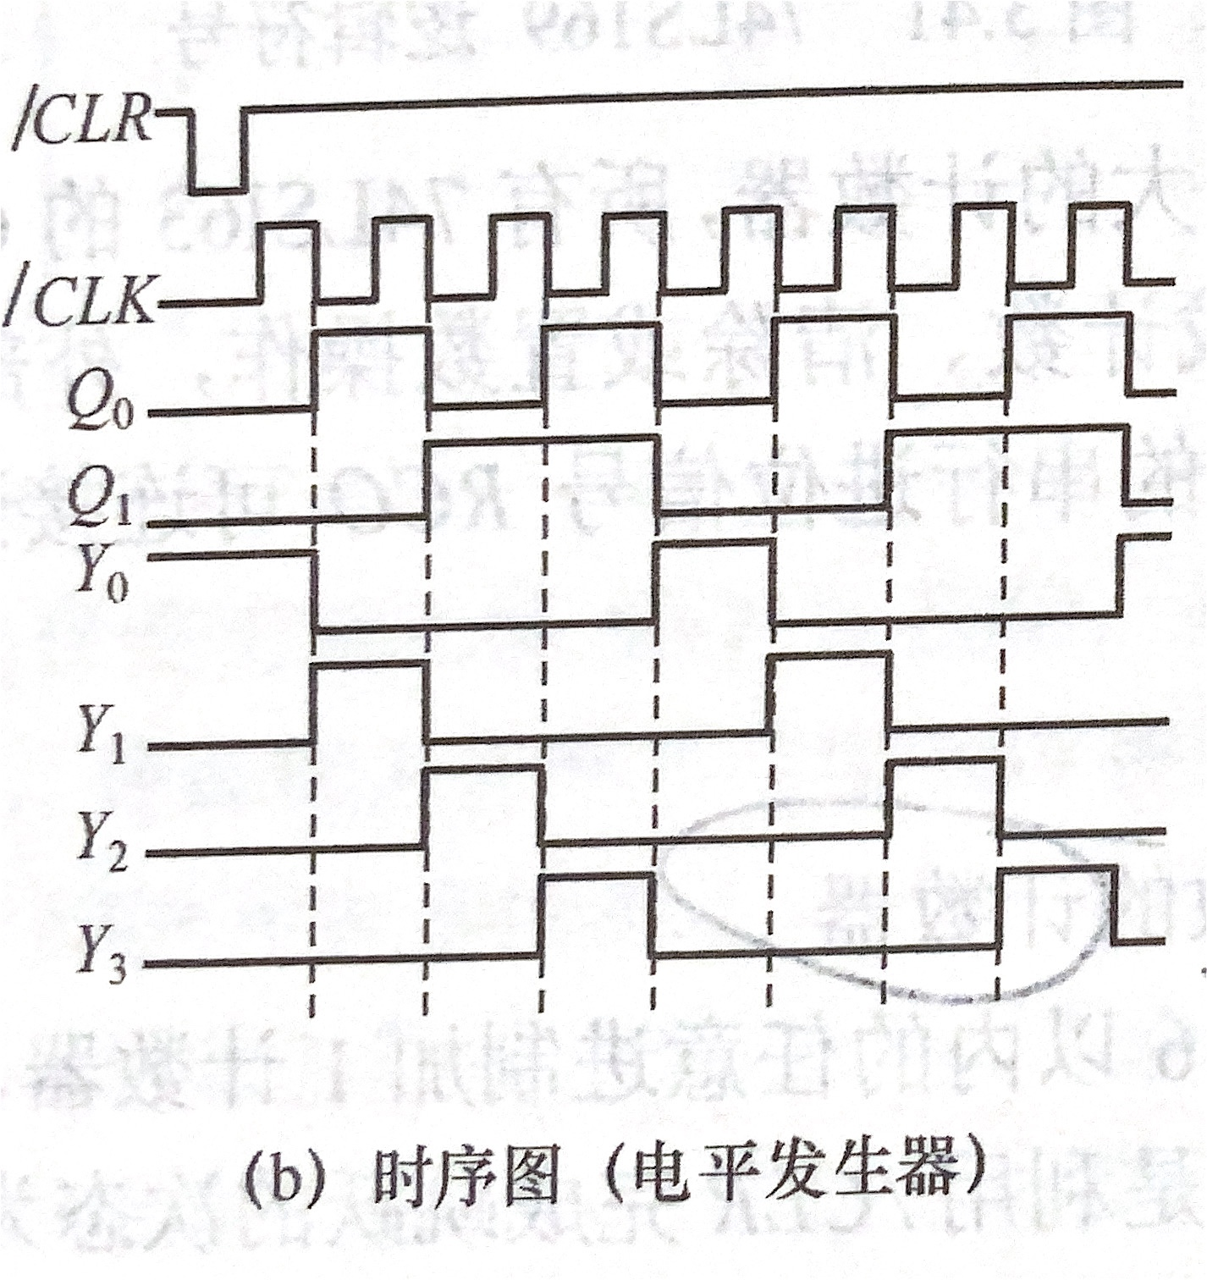
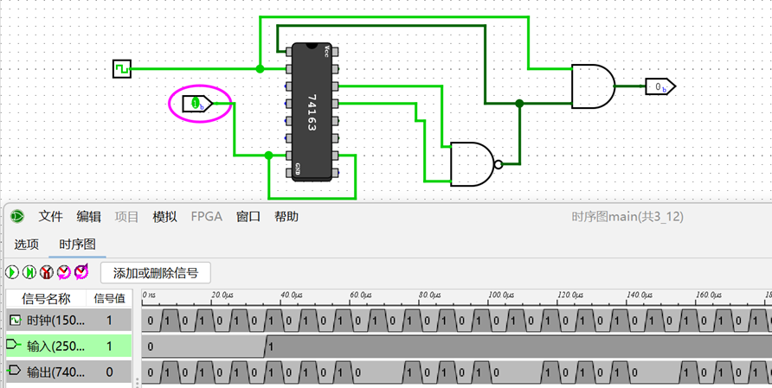
3.12

Slide 6
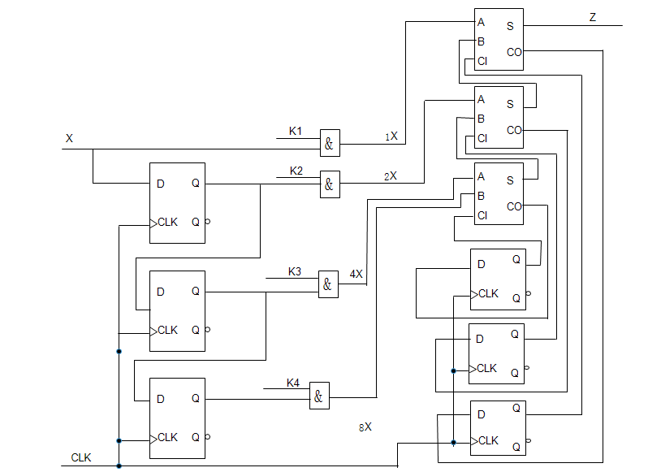
3.23

Slide 7
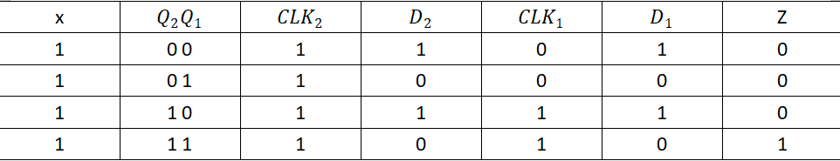
3.24
(1)列出激励函数和输出函数表达式
(2)作状态真值表：由于D触发器只有在时钟信号来临时，状态才会改变，因此当输入x=0 时，D触发器状态不会改变，状态表可省略x=0的情况。

Slide 8
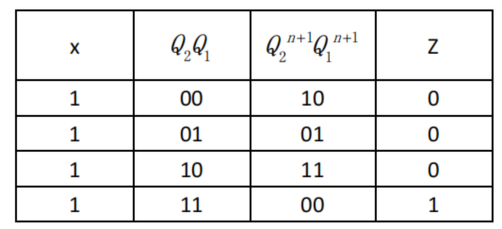
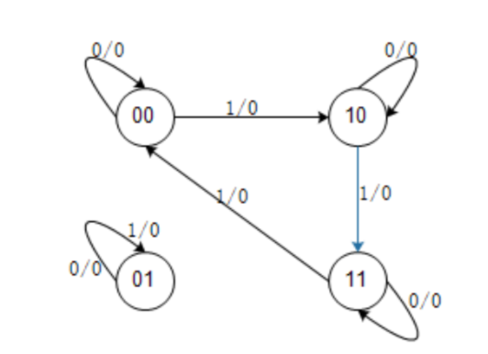
3.24
(3)作状态表和状态图
由状态图可知，所示电路有三个有效状态，形成有效的状态序列。每当电路接收到三个输入脉冲后，就输出一个脉冲。且状态10是孤立状态，一旦电路进入10，便处于“挂起状态”。为使电路正常工作，建议应对电路做适当修改，使得电路在进入10状态后可以恢复至有效状态。

Slide 9
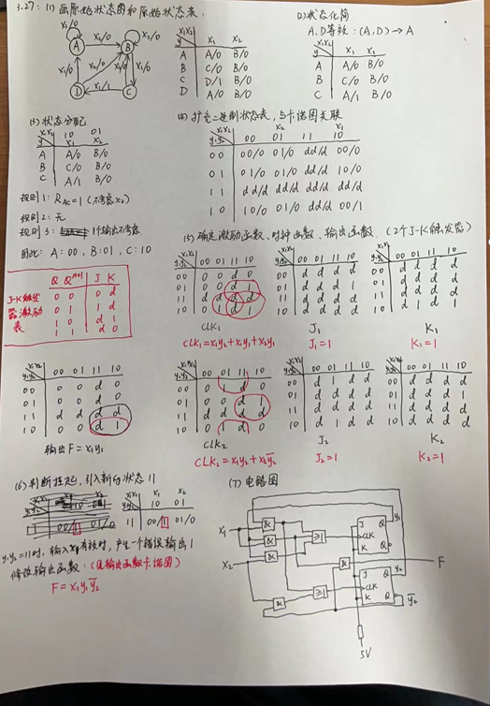
3.27 （完整）

Slide 10
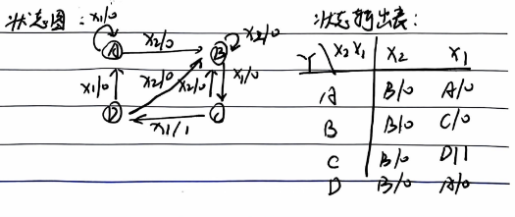
3.27
(1)作原始状态图以及原始状态表

Slide 11
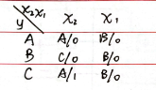
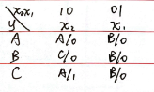
3.27
(2)状态化简
(3)状态分配:A00 B01 C10

Slide 12
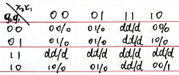
3.27
（4）二进制状态表

Slide 13
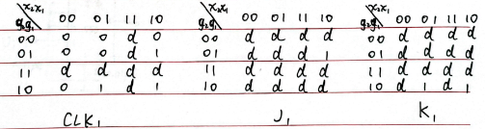
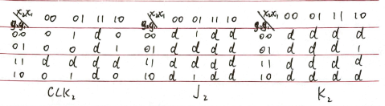
3.27
（5）确定控制函数及输出函数

Slide 14
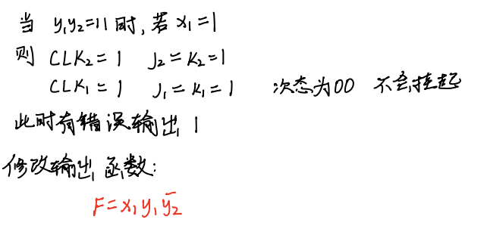
3.27
（6）判断挂起，引入新状态

Slide 15
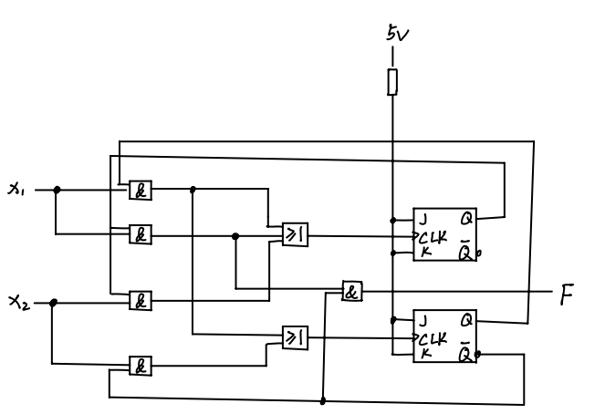
3.27
（7）电路图

Slide 16
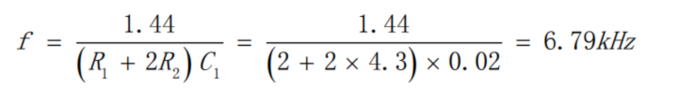
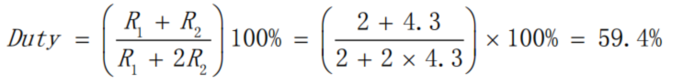
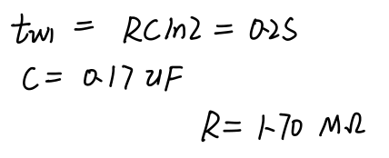
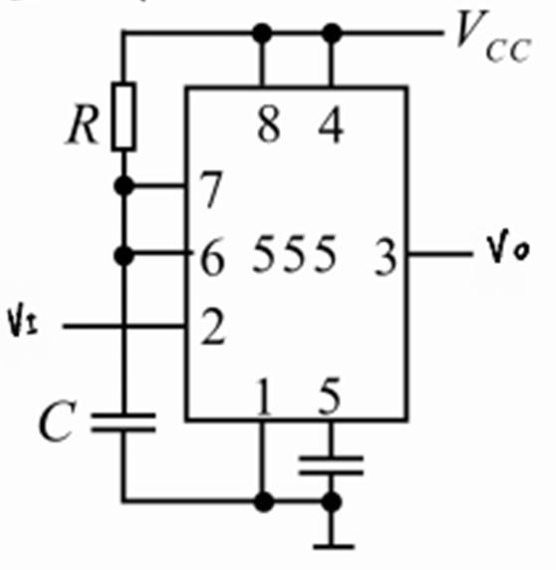
3.28
3.29

